Slide 1
Дорогу делает не первый,
А тот, кто вслед пуститься смог-
Второй; не будь его, наверно,
На свете не было б дорог.
И первый лишь второго ради
Мог все снести, мог пасть в пути,
Чтоб только тот поднялся сзади,
Второй, чтобы за ним идти.
С.Орлов.

Slide 2
Первый
Второй
(числ., прост., порядк., Им.п., м.р., ед.ч., подлеж.)
(числ., прост., порядк., Им.п., м. р., ед.ч., подлеж.)

Slide 3
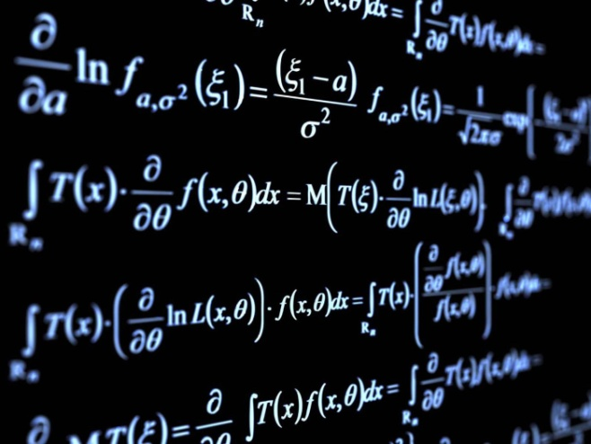
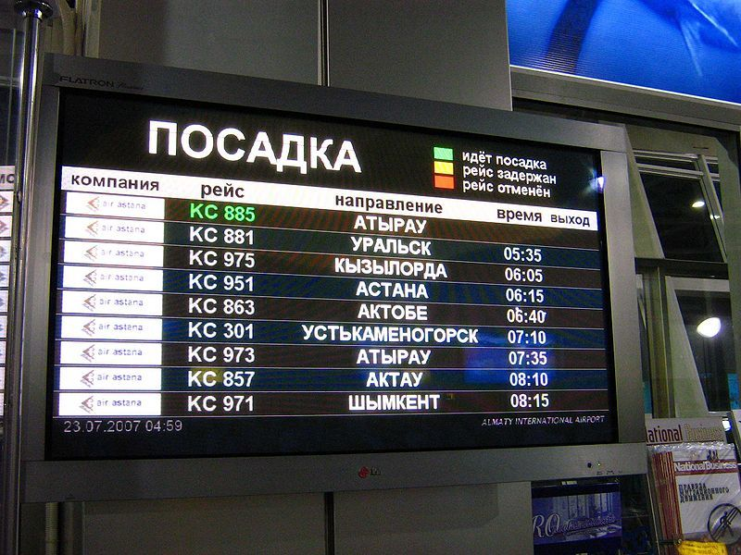
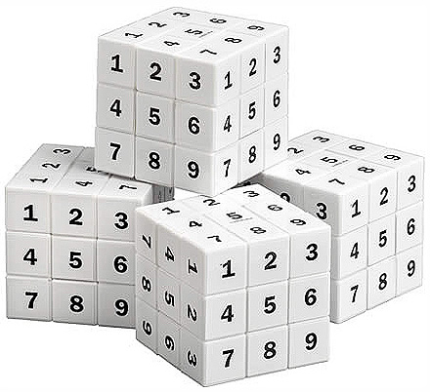
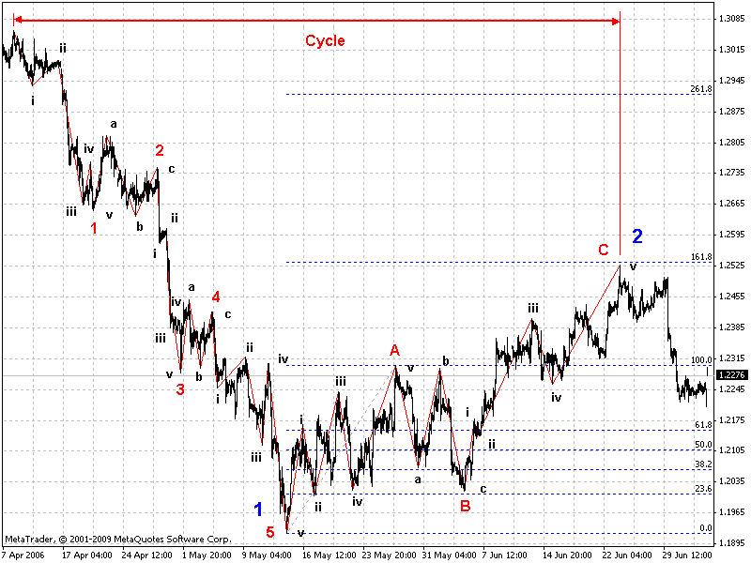
Где мы встречаемся
с числами в жизни?

Slide 4
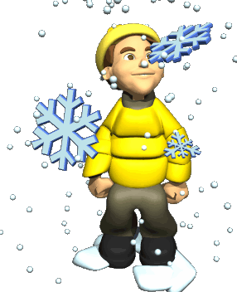
2000
12
1
6
6
9

Slide 5
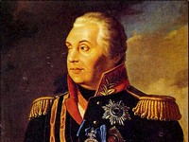
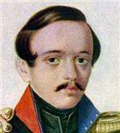
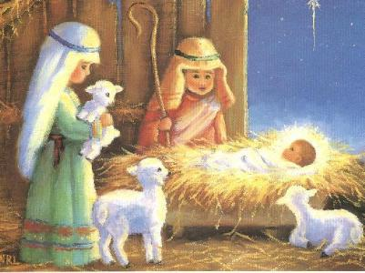
7
1812
1814
7
550
1000 000

Slide 6
В двухтысячном году, двенадцать лет, в первой школе, в шестом классе, шесть уроков, девять девочек, семь мальчиков, в тысяча восемьсот двенадцатом году, в тысяча девятьсот четырнадцатом году, седьмого января, пятьсот пятьдесят подарков, миллион желаний.

Slide 7
Миллион
Миллион
миллиард
тысяча
тройка

Slide 8
Часть речи?
Отвечает на вопрос?
Грамм. значение?
Морфологические
признаки.
числительное
существительное
сколько
Что
число
предмет
падеж
род число
падеж

Slide 9
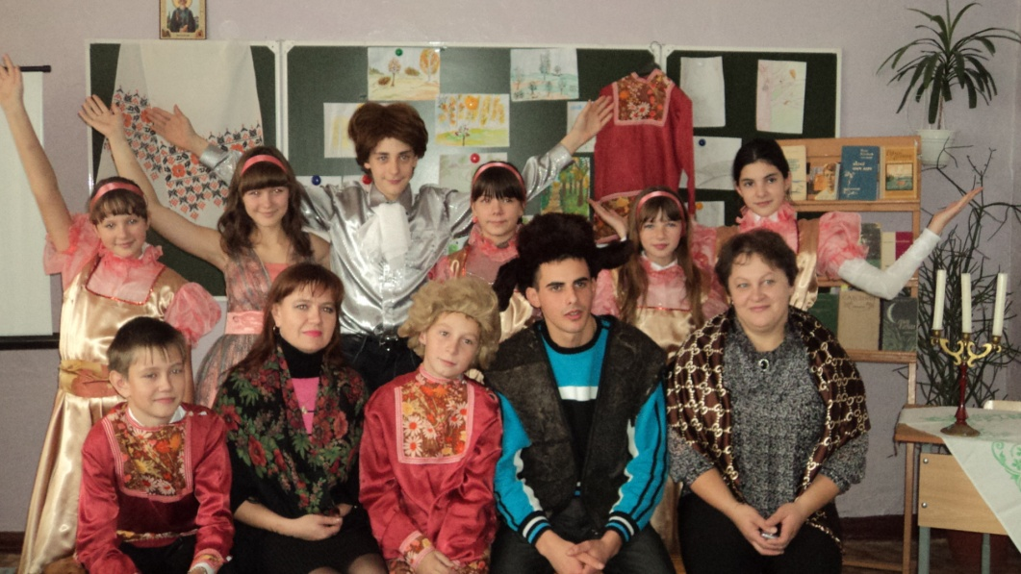
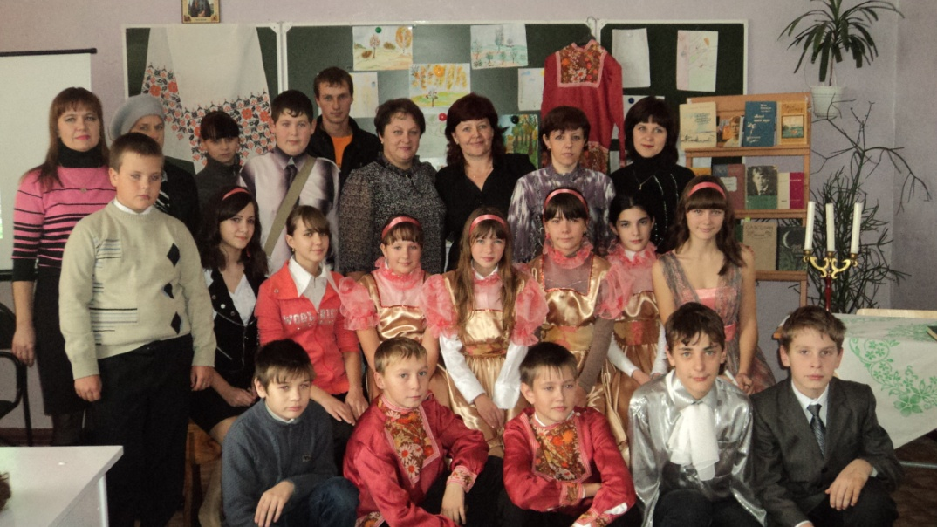
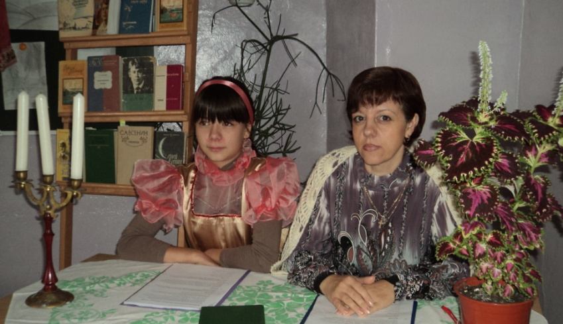
Что бы вы купили на
миллион для своей семьи?

Slide 10
Имя числительное
Обобщить все знания о числительном
Научиться правильно писать числительные
Научиться правильно употреблять числительные в речи
Выяснить роль числительных в нашей жизни.

Slide 11
Имя
числительное
Количественные
Порядковые
Простые
Сложные
Простые
Сложные
Составные
Составные
Целые
Собирательные
Дробные

Slide 12
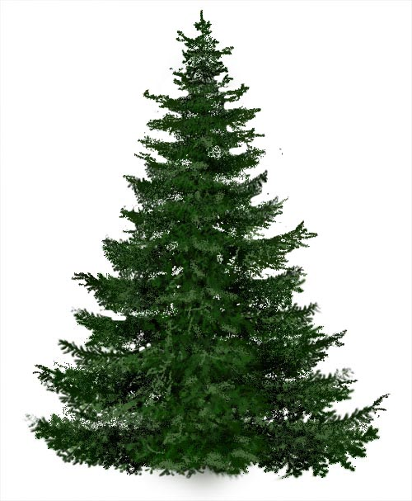
Один
Один
Оба
Семь
Полтора
Сорок
Полтора
Одиннадцать
Триста
Две пятых
Двадцать пять
Пятеро
Четверо
Семеро
Семьдесят два

Slide 13
Физминутка

Slide 14
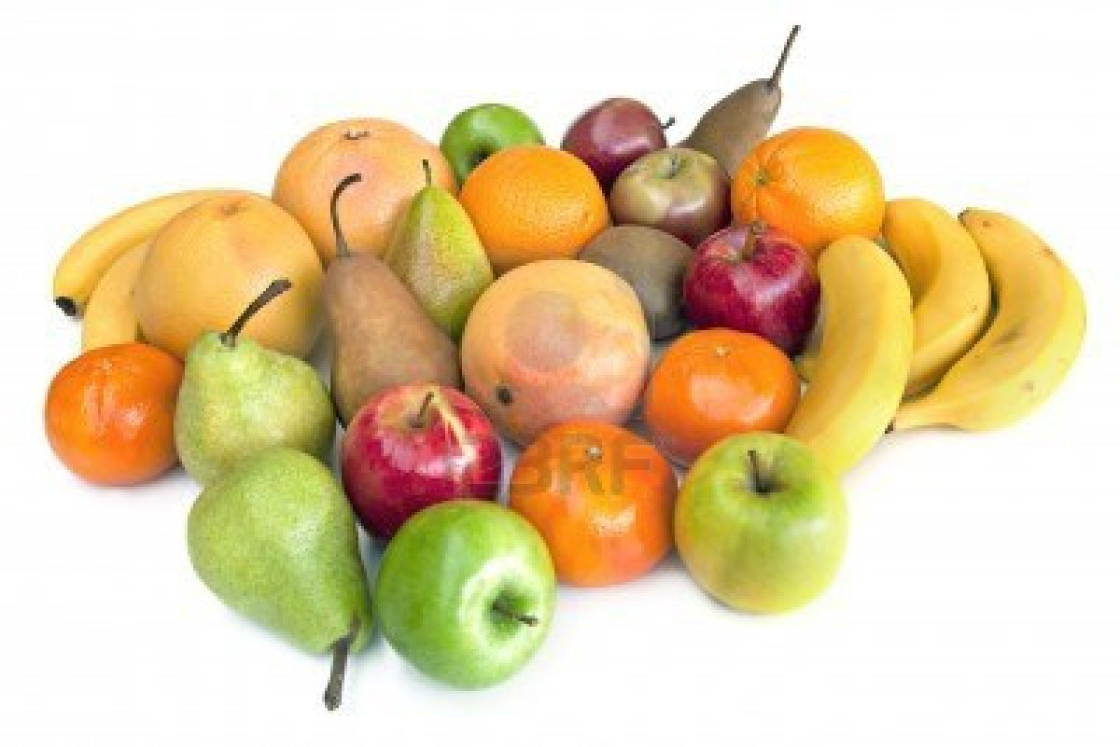
11 (апельсин) – одиннадцать апельсинов
7 (мандарин) – семь мандаринов
5 (лимон) – пять лимонов
10 (яблоко) – десять яблок
6 (киви) – шесть киви
8(груша) – восемь груш
12 (йогурт) – двенадцать йогуртов

Slide 15
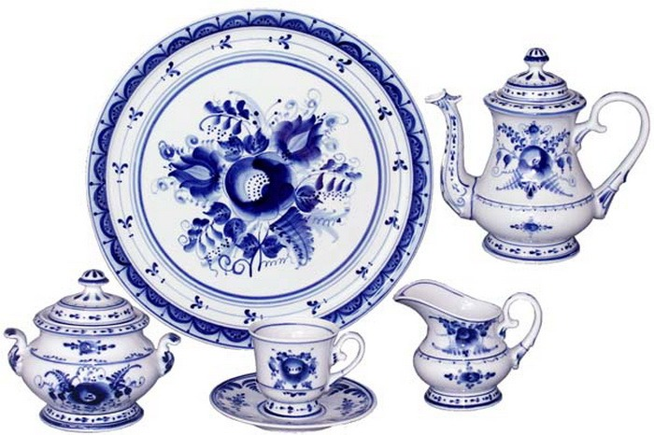
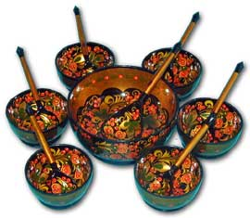
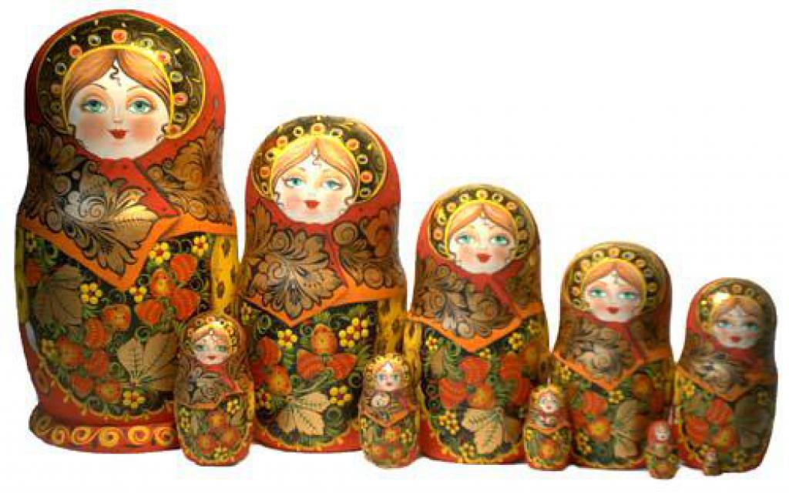
Гжель
Хохлома
Матрешки

Slide 16
О чем текст?
Тема текста
Тип речи
Стиль речи
Порядковые числительные и их морфологические признаки
Количественные числительные, морфологические признаки
Синтаксическая роль порядковых числительных
Синтаксическая роль количественных числительных.

Slide 17
Виртуальный музей
http://explorado.ru/towns/sergievposad/town-pano/629-virtualnyj-tur-muzej-narodnye-promysly

Slide 18
Тест

Slide 19
Ответы
3, 2, 2, 2, 1, 1.

Slide 20
« Вдруг
числительные
исчезли…»

Slide 21
Домашнее задание
Написать сочинение
по теме:
«Вдруг числительные
исчезли…»

